Slide 1


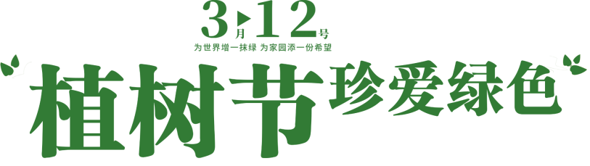


植树节主题班会

Slide 2


第一章
为什么要植树？

Slide 3
第一节
经济价值

Slide 4
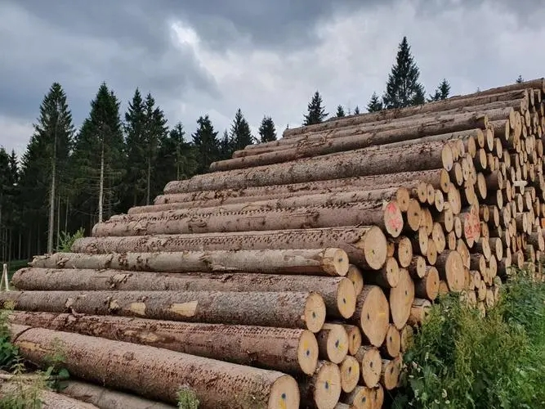
一 棵 树 的 价 值
作为建筑材料。如核桃树、松树和杉树等，可用于造纸、人造板、建筑用材等。

Slide 5
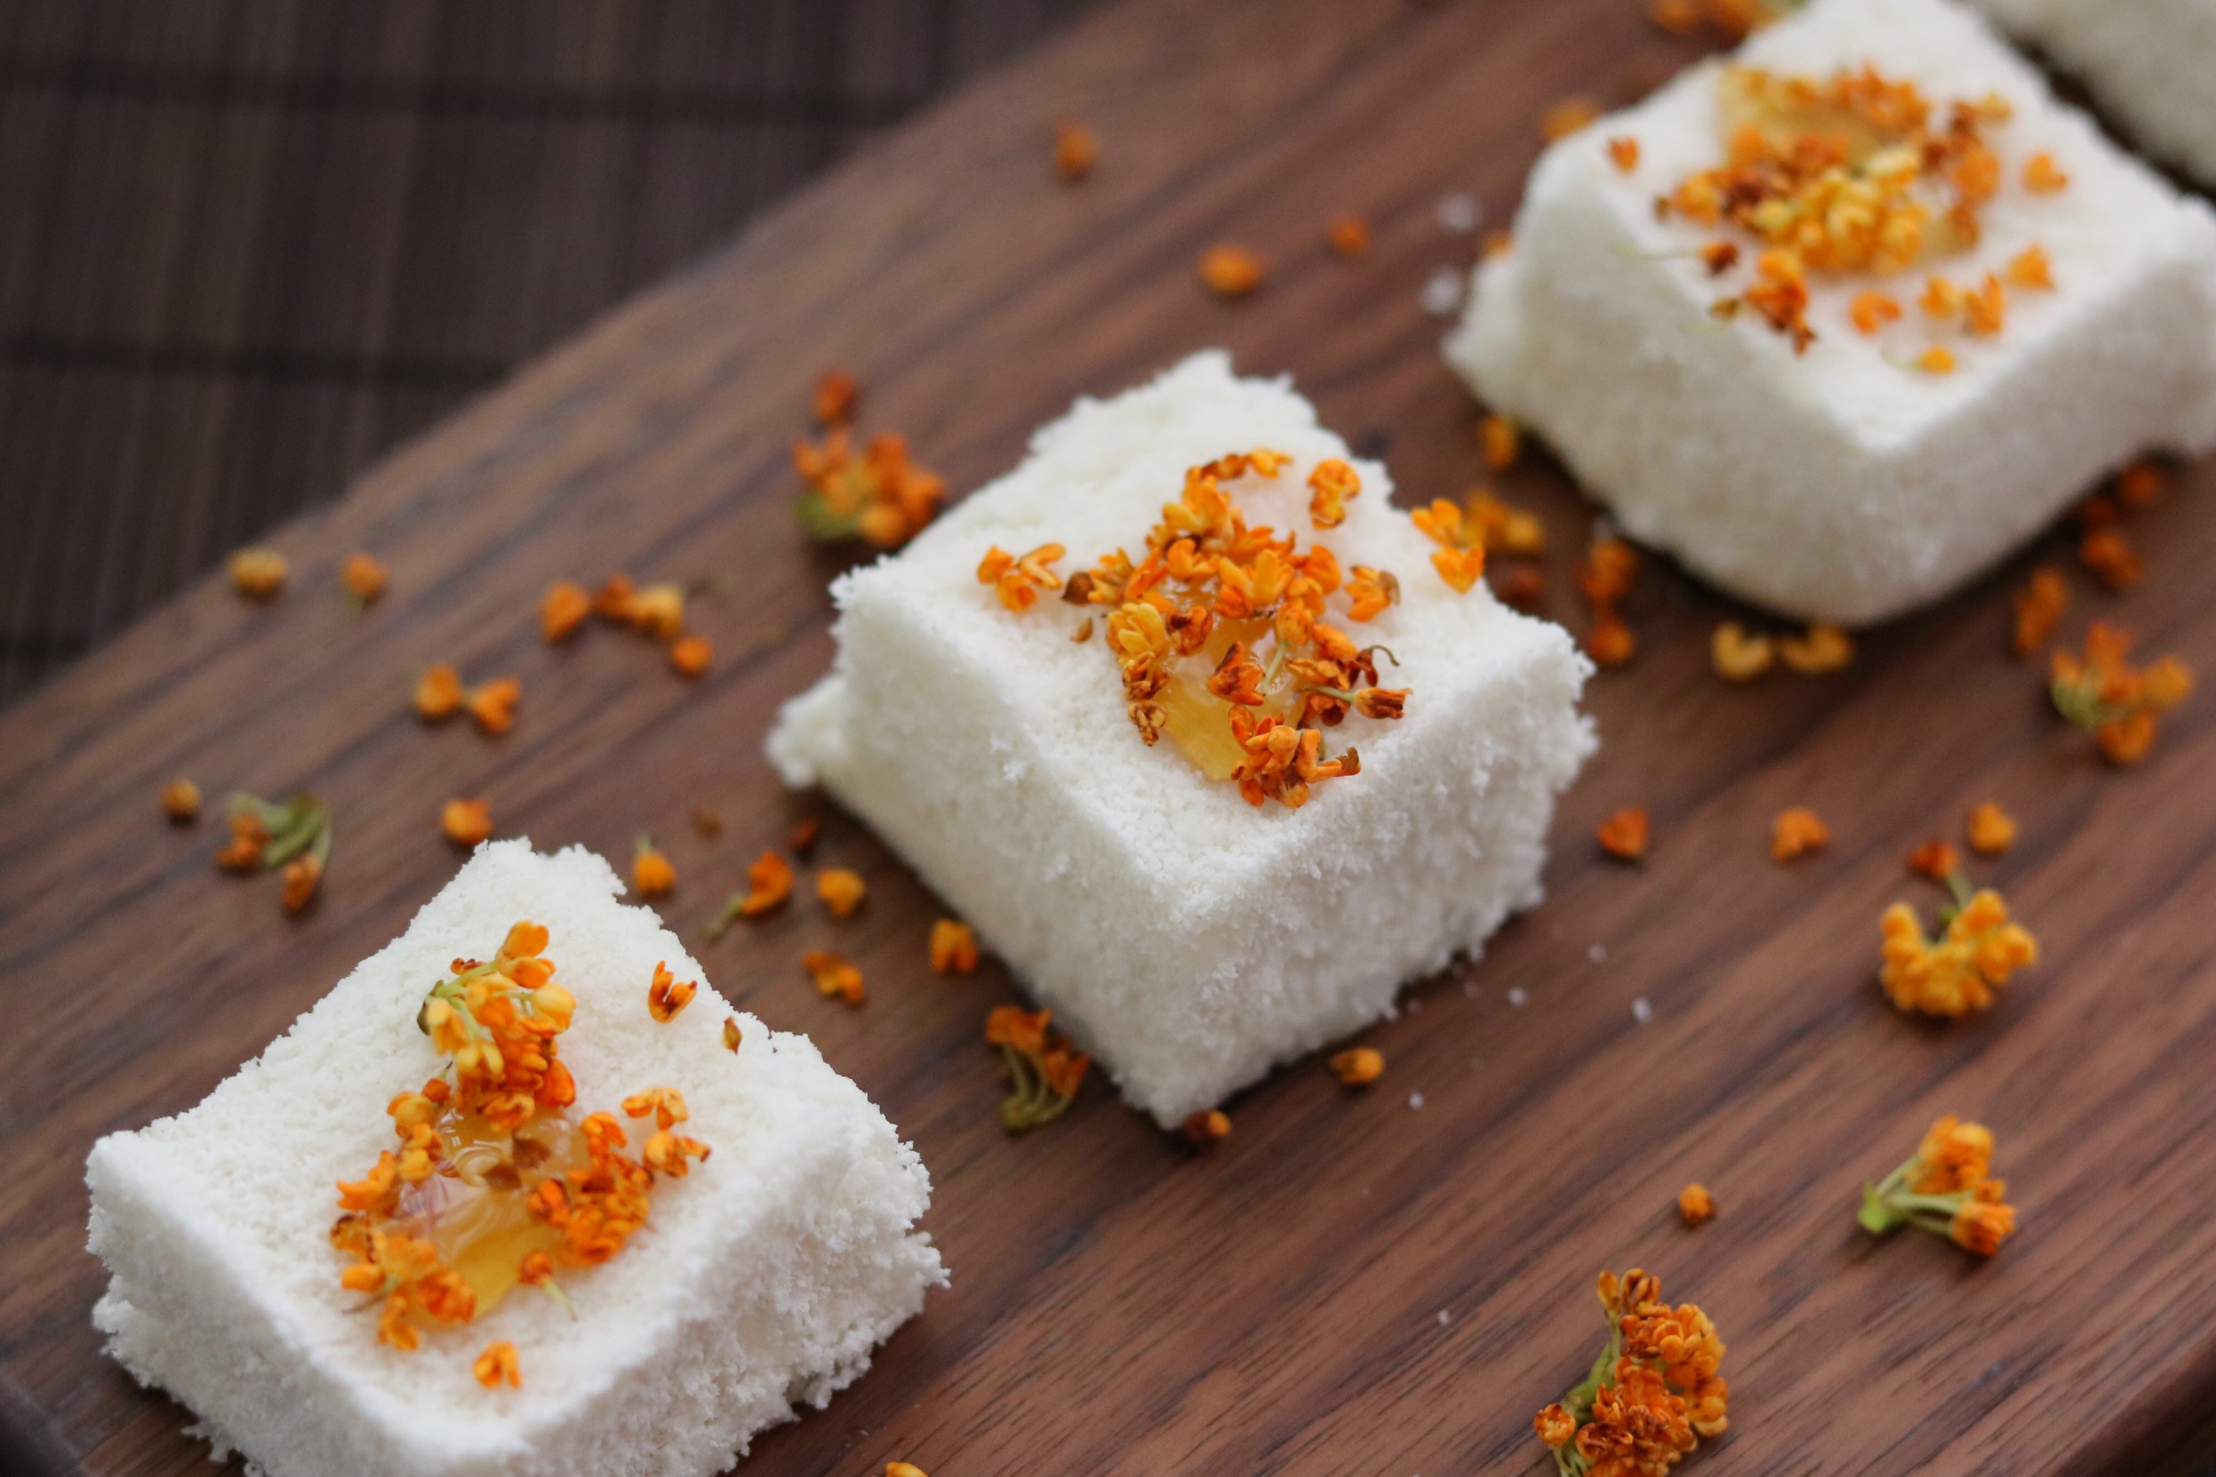
一 棵 树 的 价 值
作为食品和香料来源。例如，桂花树可用于制作糕点，其花朵和种子也是食品和香精香料行业的原材料。

Slide 6
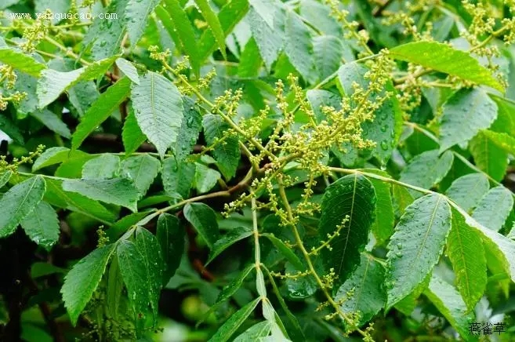
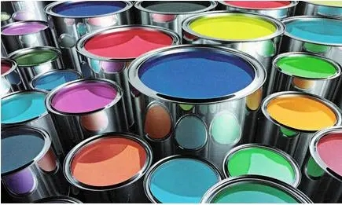
一 棵 树 的 价 值
作为工业染料原料。如盐肤木。

Slide 7
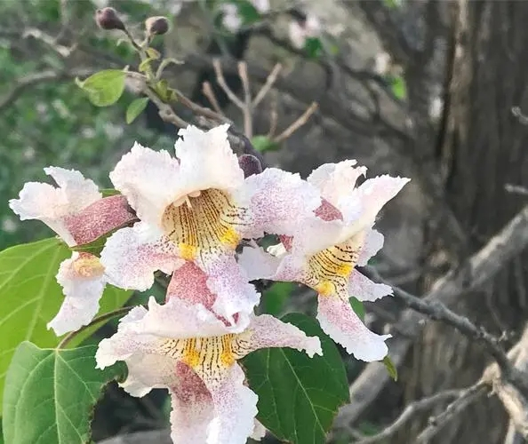
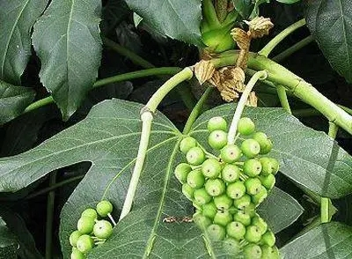
一 棵 树 的 价 值
作为药用材料。如楸树，其树叶、树皮、种子具有药用价值。

Slide 8
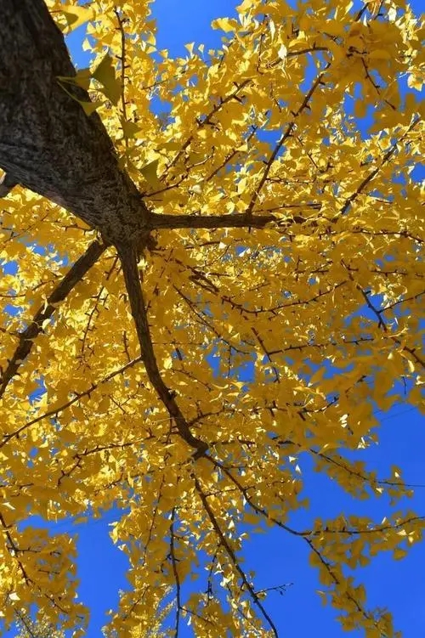
一 棵 树 的 价 值
作为观赏植物。如银杏树和香樟树等，常用于城市绿化和园林景观。

Slide 9
第二节
环境价值

Slide 10
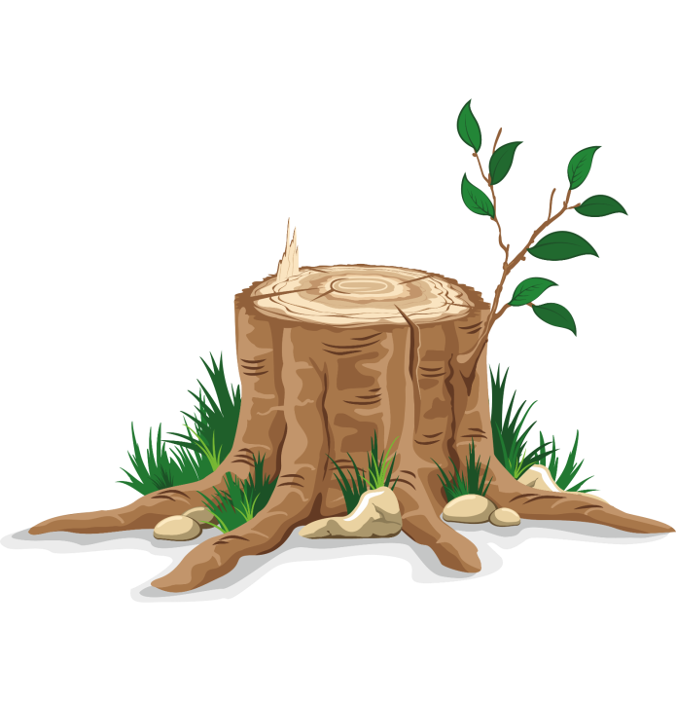

一 棵 树 的 价 值
如果我们的树木遭到破坏，我们失去了树林、森林，会有什么后果？

Slide 11
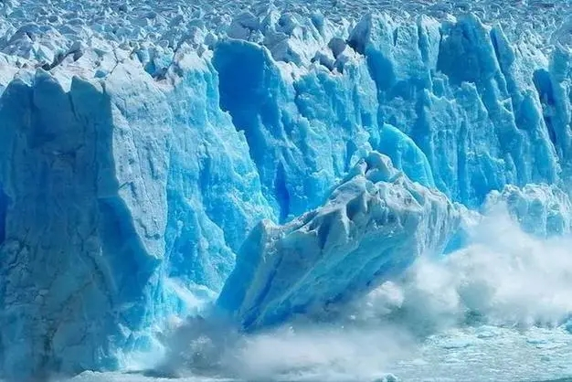
一 棵 树 的 价 值
缺少植物对太阳热量的吸收，地球气温极具上升，导致冰川、南北极融化，海平面上升。

Slide 12
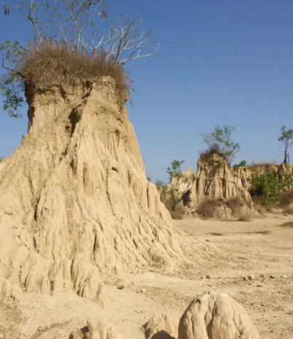
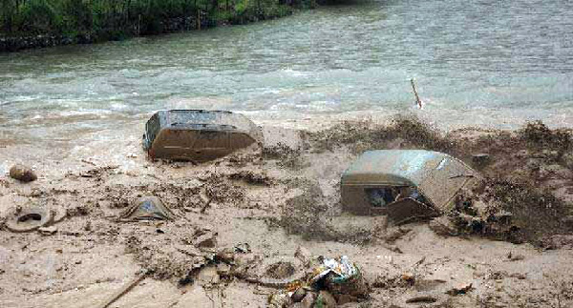
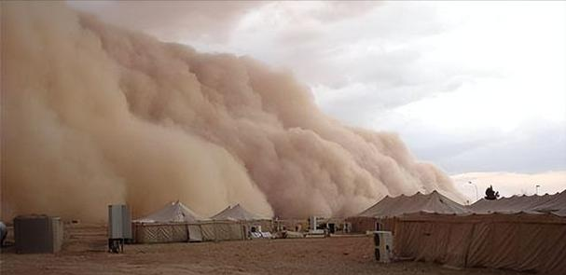
一 棵 树 的 价 值
地表土壤缺乏植被保护，遇大雨即发泥石流，大洪水爆发几率增加。遇大风即发沙尘暴。

Slide 13
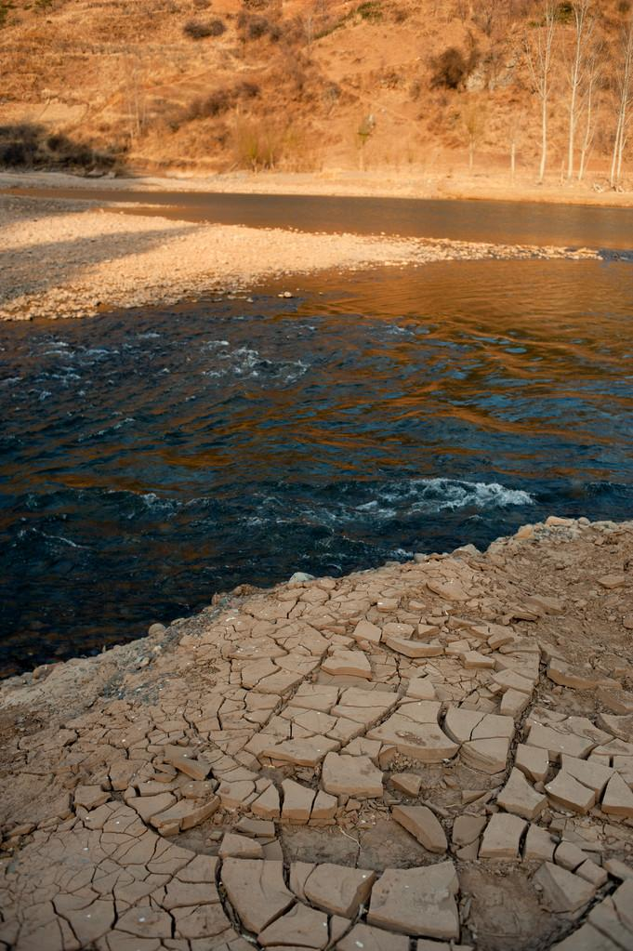
一 棵 树 的 价 值
雨水不能充分渗入地面，导致地表淡水缺乏。

Slide 14
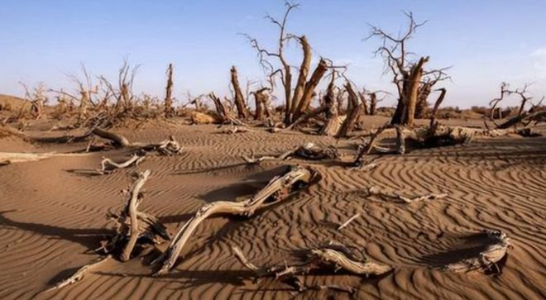
一 棵 树 的 价 值
以上原因导致一切动物生存发生困难，其他植物生长困难，农作物绝收。食物匮乏。

Slide 15
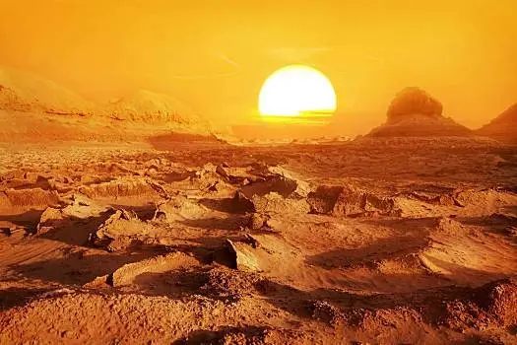
一 棵 树 的 价 值
缺乏对二氧化碳的吸收，温室效应更加严重，大气中氧气耗尽，直接导致人类灭绝。

Slide 16
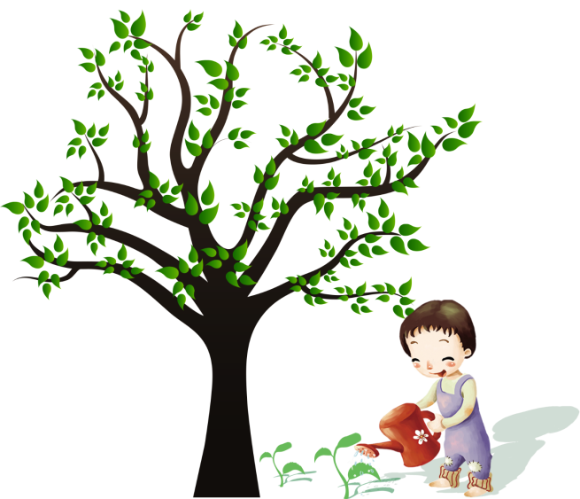
一 棵 树 的 价 值
①保护环境，维持生态系统，改善人们的生活居住环境。
②治理沙化耕地，控制水土流失，防风固土，增加土壤蓄水能力。
③自动的调温器，夏日树荫下气温比空地上低10度左右，冬季又高2-3度。

Slide 17
一 棵 树 的 价 值
④天然除尘器，树叶上长着许多细小的茸毛和黏液能吸附烟尘中的碳、硫化物等有害微粒，还有病菌、病毒等有害物质，大量减少和降低空气中的尘埃。
⑤制造氧气，树叶进行光合作用吸收二氧化碳，并制造人体所需的氧气。

Slide 18
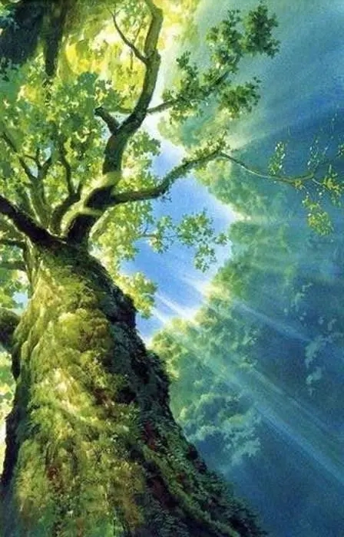
一 棵 树 的 价 值
⑥消灭细菌，松、樟、榆等树能分泌杀菌素，杀灭结核杆菌、白喉杆菌等病菌；
⑦消减噪声；
⑧最重要的是净化空气,改善生态环境降温增湿，调节环境空气的温度和湿度。
……

Slide 19
第二章
什么是植树节

Slide 20
植树节是按照法律规定宣传保护树木，并组织动员群众积极参加以植树造林为活动内容的节日。按时间长短可分为植树日、植树周和植树月，共称为国际植树节。提倡通过这种活动，激发人们爱林造林的热情、意识到环保的重要性。

Slide 21
第三章
植 树 节 由 来

Slide 22
第一节
古代中国对植树造林的认识

Slide 23
禹之禁,春三月,山林不登斧,以成草木之长;夏三月,川泽不入网罟（gǔ）,以成鱼鳖之长。——《逸周书·大聚解》
大禹的禁令：春季三个月，山林中不准用斧子砍伐，以成就草木的生长；夏季三个月，江湖中不准下网罟，以成就鱼类的生长。

Slide 24
无杀伐，无割大陵，倮（luǒ）大衍，伐大木，斩大山，行大火，诛大臣，收谷赋。
——《管子杂篇·七臣七主（春禁）》
（春天）不要杀伐，不开挖大丘陵，不焚烧大沼泽，不砍大树，不开凿大山，不放大火，不杀大臣，不征收谷赋。

Slide 25
草木荣华滋硕之时，则斧斤不入山林，不夭其生，不绝其长也。
——《荀子·王制》
草木正在开花长大的时候,砍伐的斧头不准进入山林,（这是为了）使它们的生命不夭折,使它们不断生长。

Slide 26
乃修祭典，命祀山林川泽，牺牲无用牝，禁止伐木。
——《吕氏春秋·孟春纪》
同时修订祭祀的典则，命令祭祀山林河流，不用母牲做祭品。禁止砍伐树木。

Slide 27
春二月，毋敢伐材木山林及雍（壅）堤水。
——《秦律·田律》
春天二月，不准到山林中砍伐木材，不准堵塞水道，

Slide 28
一树新栽益四邻，野夫如到旧山春。
——《种树》唐·于鹄
家家春近栽杨柳，江上行人且未回。
——《将至徐州见人种树者 》元末·刘崧

Slide 29
中国古代在清明节时节就有插柳植树的传统，历史上最早在路旁植树是由一位叫韦孝宽的人于1400多年前在陕西首创的。自古以来，官道上每隔一华里便在路边设置一个土台，作为标记，用以计算道路的里程，也就是现在的里程碑。

Slide 30
西魏废帝二年（公元552年），韦孝宽任雍州刺史，发现土台的缺点很多，经风吹日晒，特别是雨水冲涮，很容易崩塌，需要经常进行维修，不但增加了国家的开支，也使百姓遭受劳役之苦，既费时费力又不方便。他经过调查了解之后，下令雍州境内所有的官道上设置土台的地方一律改种一棵槐树，用以取代土台。这样一来不仅不失其标记和计程作用，还能为往来行人遮风挡雨，并且不需要修补。韦孝宽的这一作法，造福桑梓，减轻家乡百姓负担、利国利民。

Slide 31
第二节
现代中国植树节的由来

Slide 32
1915年,中国的植树节由凌道扬和韩安、裴义理等林学家于倡议设立，最初将时间确定在每年清明节。
1928年，国民政府为纪念孙中山逝世三周年，将植树节改为3月12日。
新中国成立后的1979年，在邓小平提议下，第五届全国人大常委会第六次会议决定将每年的3月12日定为植树节。
2020年7月1日起，施行新修订的《中华人民共和国森林法》，明确每年3月12日为植树节。

Slide 33
第四章
植树节标志的含义

Slide 34

植树节标志的含义
1.树形，表示全民义务植树3至5棵，人人动手，绿化祖国大地。
2. “中国植树节”和“3.12”，表示改造自然，造福人类，年年植树，坚韧不拔的决心。
3. 五棵树可会意为“森林”，由此引伸连接着外圈，显示着绿化祖国，实现以森林为主体的自然生态体系的良性循环。

Slide 35
第五章
各 国 植 树 节

Slide 36
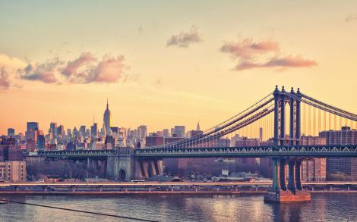
其他国家也有植树节
全年12个月，每月都会有国家欢度植树节
英国：11月6-12日
1977年开始，每年11月6至12日在全国开展植树周运动。
法国：3月31日
1977年经共和国总统创议，规定每年
3月31日为树木日，3月为绿化月。

Slide 37
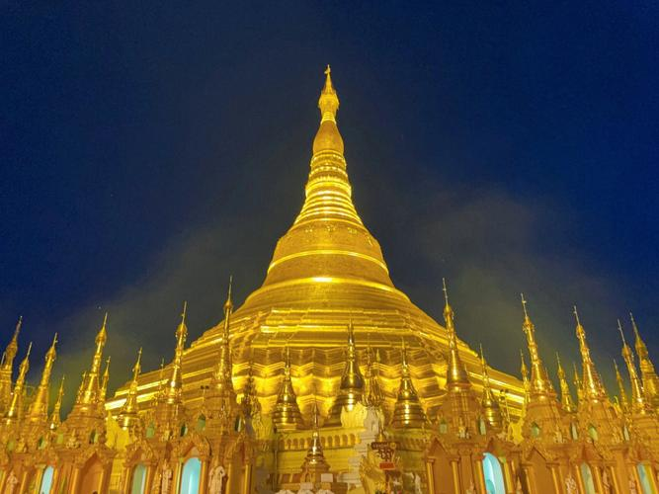
其他国家也有植树节
全年12个月，每月都会有国家欢度植树节
泰国：9月24日
与国庆节同一天。
缅甸：6月
政府决定自1954年6月开始，每年举行
一次植树节活动。

Slide 38
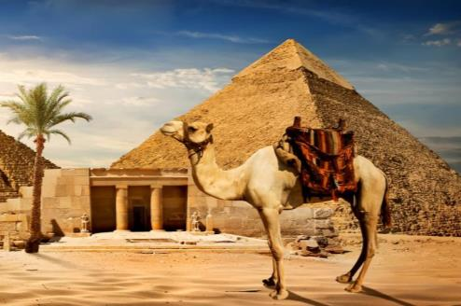
其他国家也有植树节
全年12个月，每月都会有国家欢度植树节
印度：7月第一周
1950年7月举行第一次全国植树节活动，1951年以后
定每年7月第一周为植树节。
澳大利亚：5月第一个星期五
埃及：9-11月
1980年开始规定9至11月为植树节。

Slide 39
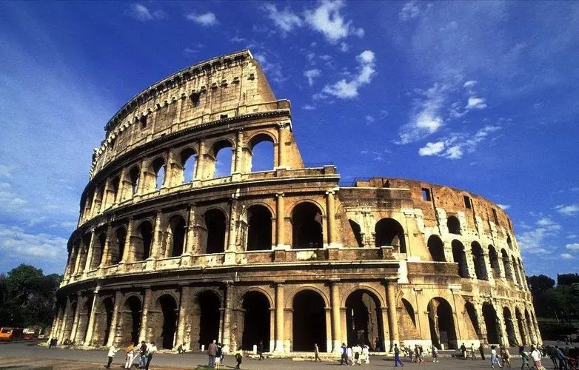
其他国家也有植树节
全年12个月，每月都会有国家欢度植树节
意大利：11月21日
始于1899年。
朝鲜：4月6日
从1947年起，每年4月6日为全国植树节，
4月和10月为植树月。各道郡又按气候各
自规定植树周。

Slide 40
第六章
一起来植树吧

Slide 41
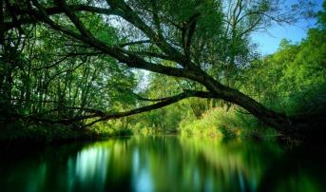
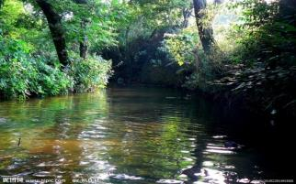
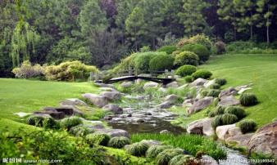
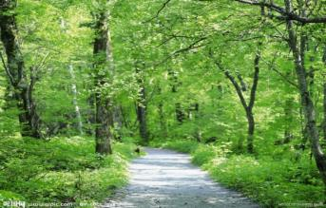
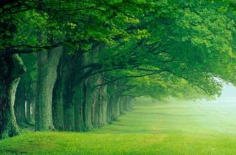
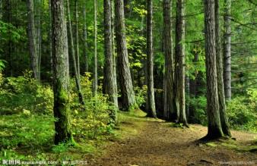
其实，我们的世界很美

Slide 42
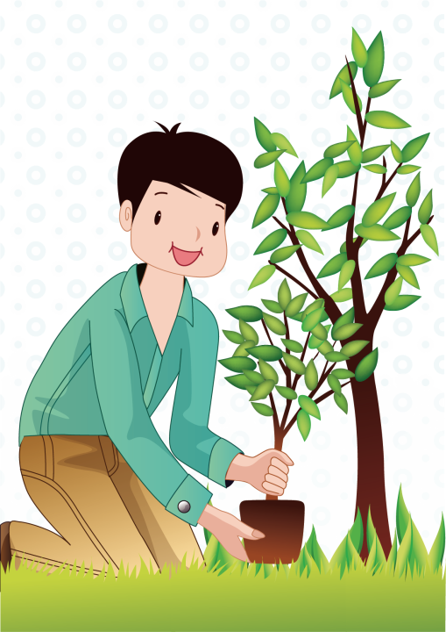

多一片绿叶，多一份温馨。
植树在当代，得宜在下代。
树木棵棵种，绿树点点阴。
一棵两棵三棵，棵棵皆成栋梁材。
千重林山真宝库;万顷绿海活银行。
年年植树树成荫，代代造林林成森。
万里长城抵御外敌，绿色长城造福人类。
双木成林染尽山河，独苗虽绿怎抵风沙。
多植树，广造林、现在人养树，日后树养人。

Slide 43
感谢您的聆听

